Slide 1
ГУО «Комсомольский УПК детский сад - средняя школа»
«Символ Памяти»
Пионерская дружина имени И. Н. Дунаева

Slide 2
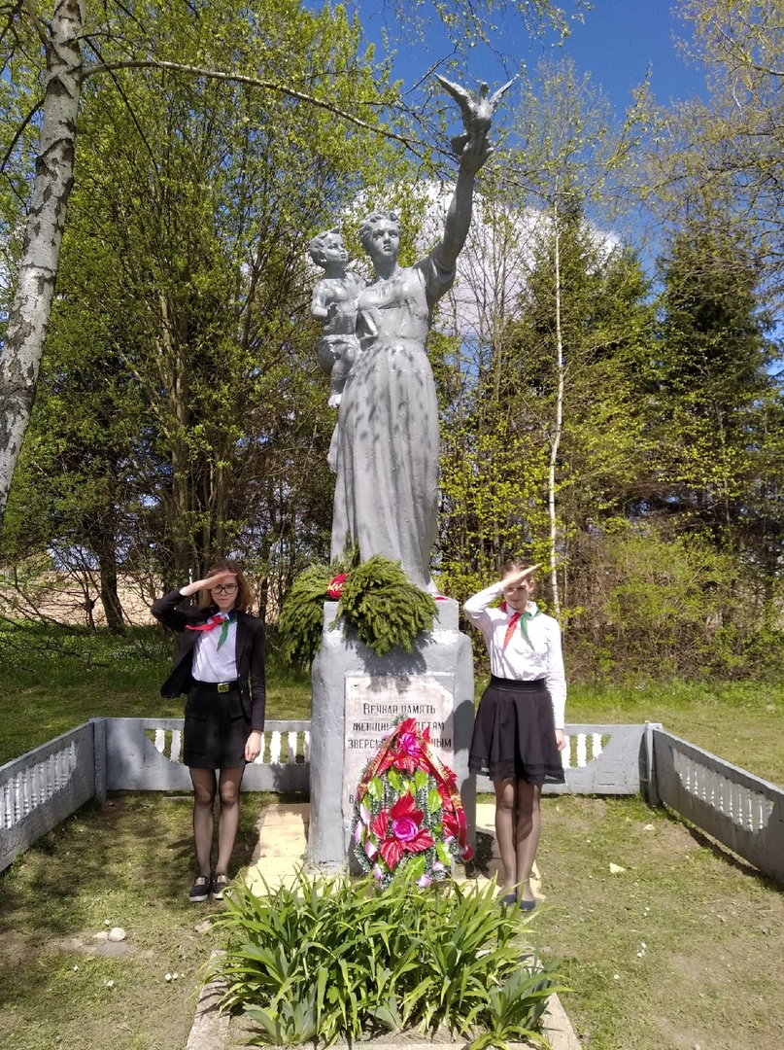
Памятник жертвам фашизма

Slide 3
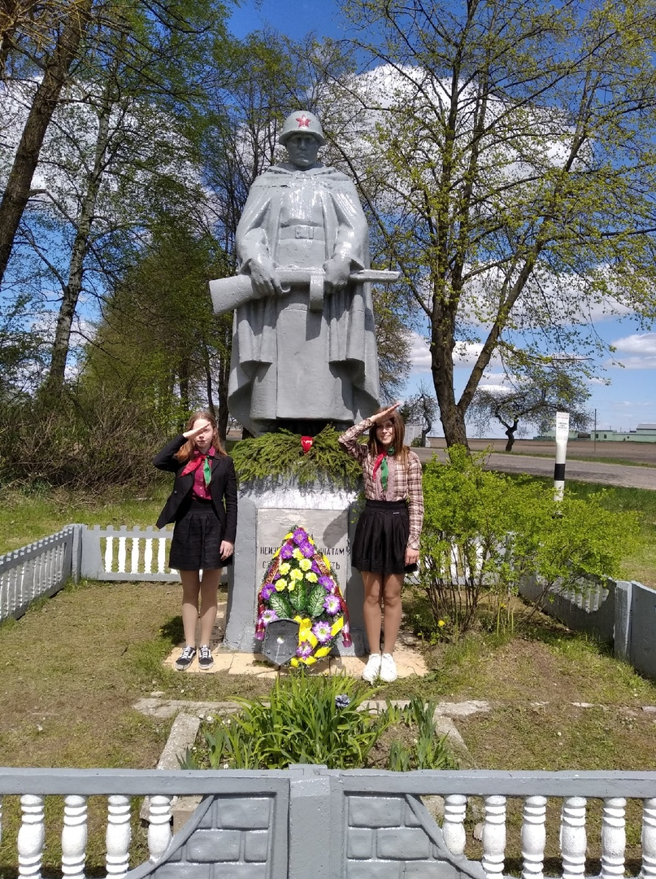
Памятник советским воинам

Slide 4
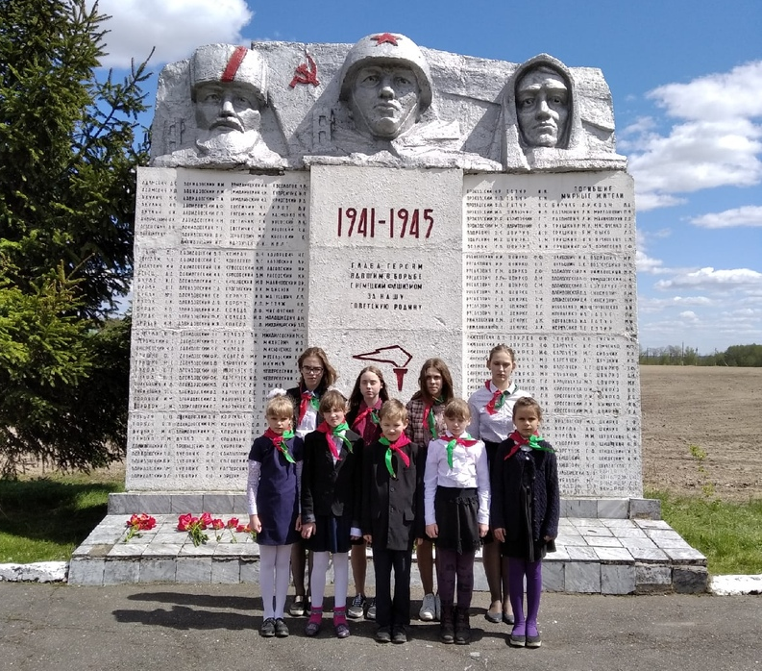
Памятник погибшим землякам

